Slide 1
Java EE 开发的颠覆者 Spring Boot 实战
读书分享
桂进康
产品研发部

Slide 2
spring boot 概述
1、Spring Boot可以让我们快速搭建一个基于Spring的项目环境
--快速启动一个Web容器
--继承了原有Spring框架的优秀基因
--简化了使用Spring的过程
2、Spring Boot 不是新的框架，更不是什么新技术，目标不是为已解决的问题域提供新的解决方案，从而简化对这些已有技术的使用

Slide 3
SpringBoot 核心功能
1、独立运行的Spring项目
-- Java -jar xx.jar
2、内嵌Servlet容器，无需部署WAR文件
3、提供starter简化Maven配置
4、自动配置Spring
5、准生产的应用监控
6、无代码生成和xml配置

Slide 4
搭建一个简单的SpringBoot 的Demo

Slide 5
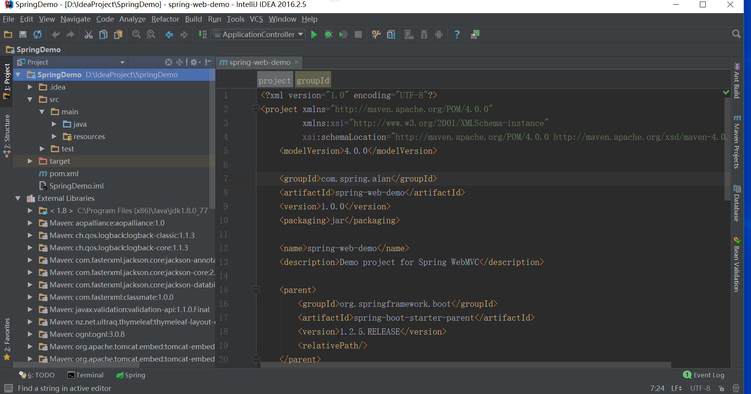

Slide 6
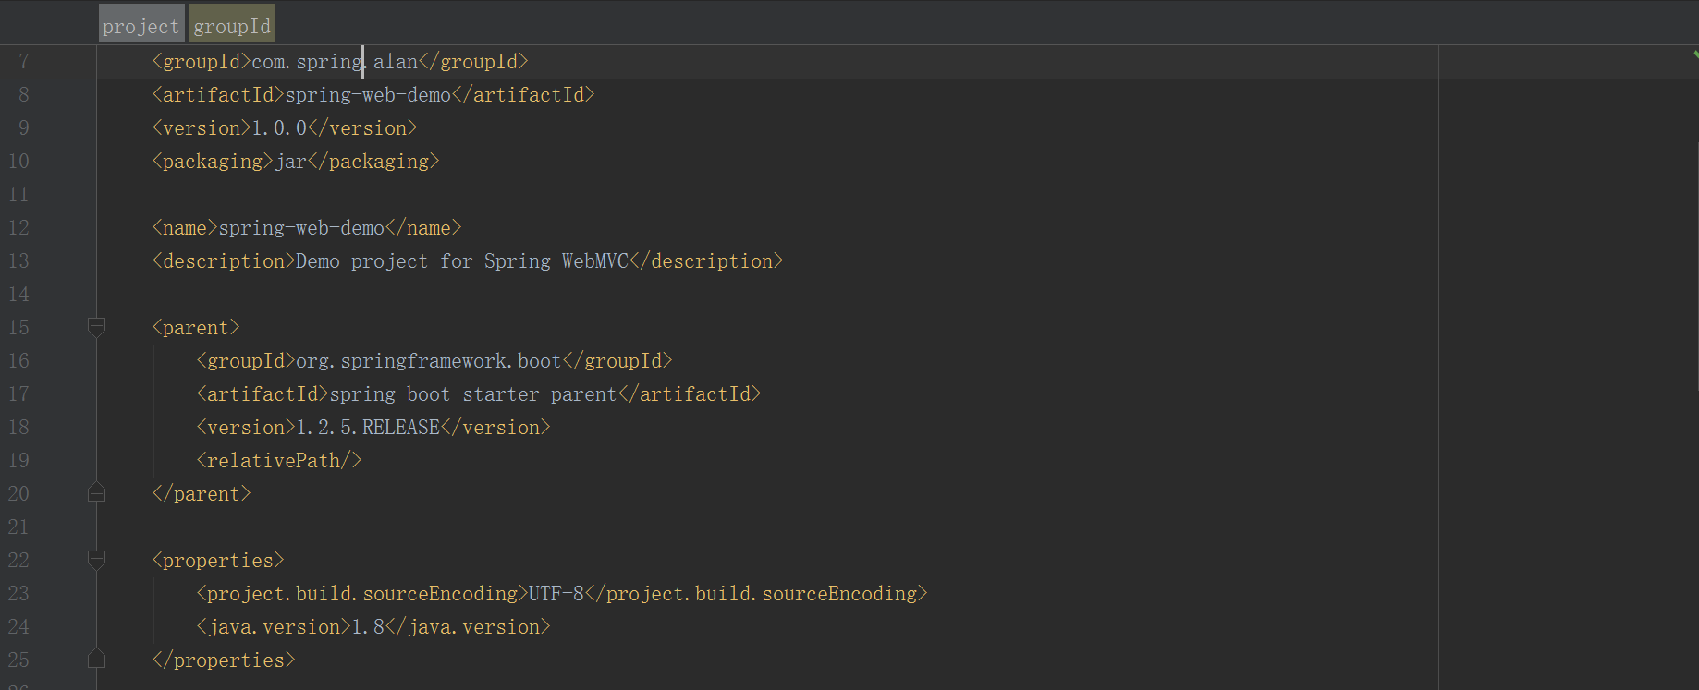

Slide 7
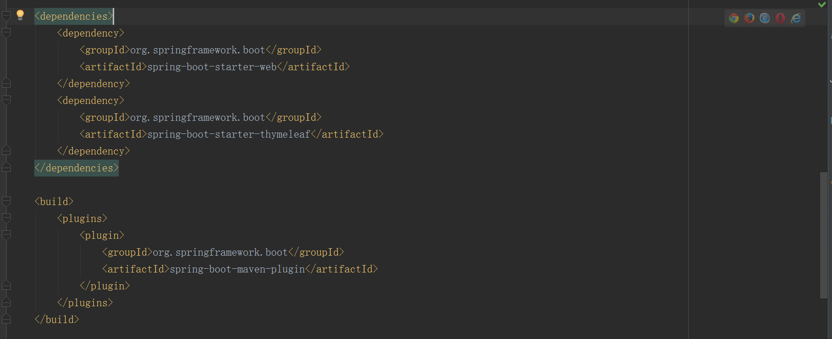

Slide 8
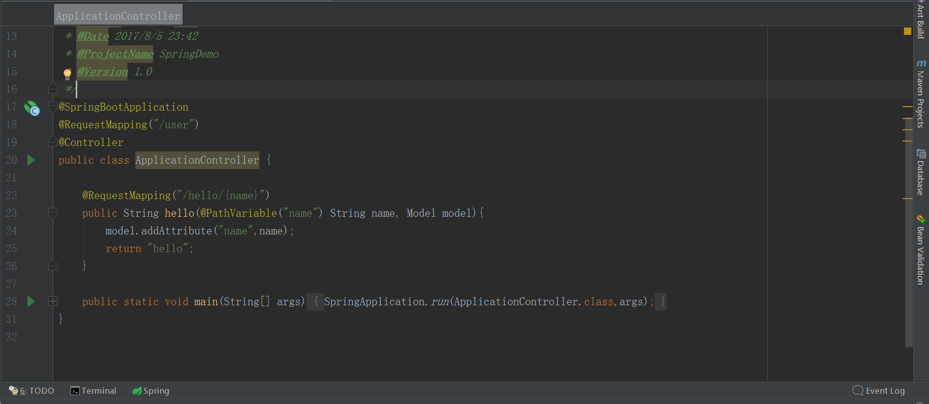

Slide 9
模板文件
需要在默认的模板文件夹src/main/resources/templates/目录下添加一个模板文件hello.html
<!DOCTYPE HTML>
<html xmlns:th="http://www.thymeleaf.org">
<head>
<title>Getting Started: Serving Web Content</title>
<meta http-equiv="Content-Type" content="text/html; charset=UTF-8" />
</head>
<body>
<p th:text="'Hello, ' + ${name} + '!'" />
</body>
</html>
返回值"hello"并非直接将字符串返回给浏览器，而是寻找名字为hello的模板进行渲染

Slide 10
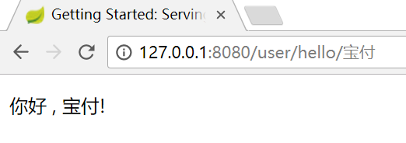
URL中的变量可以用{variableName}来表示，同时在方法的参数中加上@PathVariable("variableName")，那么当请求被转发给该方法处理时，对应的URL中的变量会被自动赋值给被@PathVariable注解的参数（能够自动根据参数类型赋值）

Slide 11
注解的解释
@SpringBootApplication
--这是整个Spring Boot的核心注解，它的目的就是开启Spring Boot的自动配置
@RequestMapping
----实现URL路由，Web应用包括很多页面，不同的页面对应着不同的URL。不同的URL，通常需要不同的方法进行处理并返回不同的内容。
@Controller
--Servlet容器里收到的HTTP请求根据路径分发给对应的@Controller类进行处理

Slide 12
入口类和@SpringBootApplication注解
SpringApplication.run()
SpringApplication是Spring Boot框架中描述Spring应用的类，它的run()方法会创建一个Spring应用上下文（Application Context）。另一方面它会扫描当前应用类路径上的依赖，例如本demo中发现spring-webmvc（由 spring-boot-starter-web传递引入）在类路径中，那么Spring Boot会判断这是一个Web应用，并启动一个内嵌的Servlet容器（默认是Tomcat）用于处理HTTP请求。
@SpringBootApplication则是一个组合注解
@SpringBootConfiguration、@EnableAutoConfiguration、@ComponentScan

Slide 13
package org.springframework.boot.autoconfigure;
import java.lang.annotation.Documented;
import java.lang.annotation.ElementType;
import java.lang.annotation.Inherited;
import java.lang.annotation.Retention;
import java.lang.annotation.RetentionPolicy;
import java.lang.annotation.Target;
import org.springframework.boot.autoconfigure.EnableAutoConfiguration;
import org.springframework.context.annotation.ComponentScan;
import org.springframework.context.annotation.Configuration;
@Target({ElementType.TYPE})
@Retention(RetentionPolicy.RUNTIME)
@Documented
@Inherited
@Configuration
@EnableAutoConfiguration
@ComponentScan
public @interface SpringBootApplication {
Class<?>[] exclude() default {};
}

Slide 14
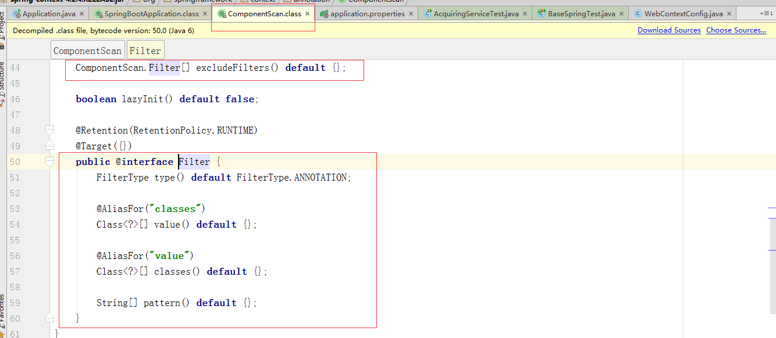
关闭特定的自动配置
@ComponentScan注解是有一个过滤器的，如果我们只想要@SpringBootApplication去扫描特定的类而不是全部类，那么就可以关闭自动配置
-- @SpringBootApplication(exclude = DataSourceAutoConfiguration.class)

Slide 15
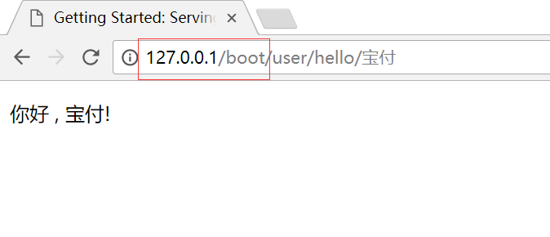
Spring Boot的配置文件
Spring Boot使用一个全局的配置文件application.properties或者application.yml，配置文件放在src/main/resources目录下
server.port = 80
server.contextPath = /boot
spring.http.encoding.charset=UTF-8
spring.http.encoding.enabled=true
spring.http.encoding.force=true

Slide 16
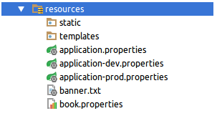
Profile配置问题
在src/main/resources文件夹下定义不同环境下的Profile配置文件
application-prod.properties
application-dev.properties
application-test.properties
application-build.properties
application.properties中进行简单配置
-- spring.profiles.active=dev

Slide 17
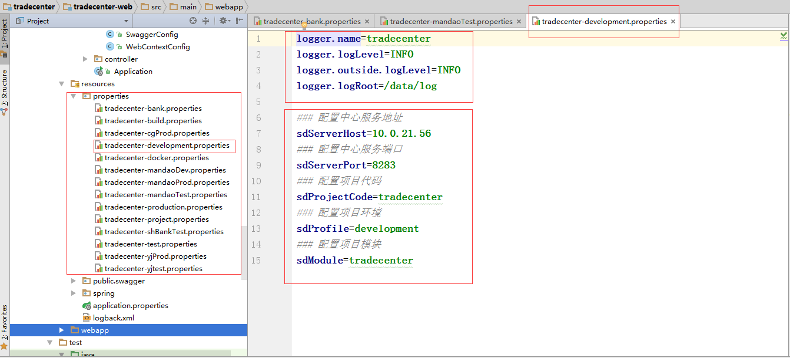

Slide 21
To Be Continued...

